Slide 1
Grafiske brugergrænseflader i F#
Programmering og problemløsning
Jon Sporring

Slide 2
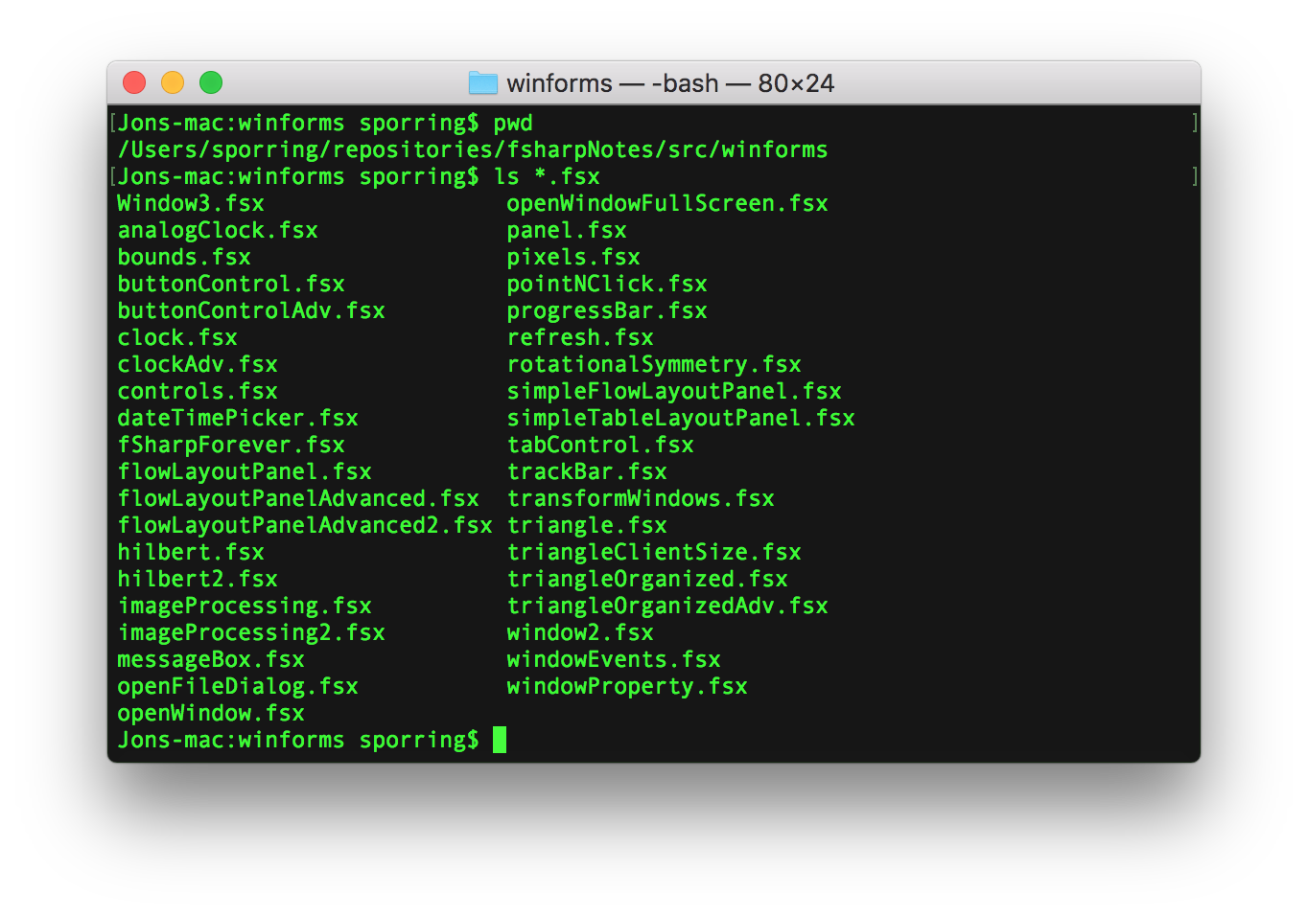
Kommandolinjen

Slide 3
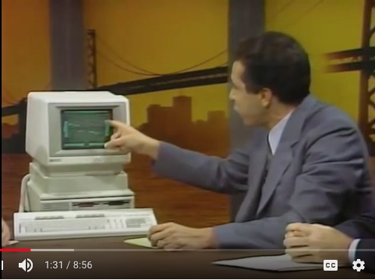
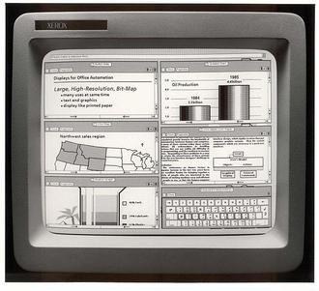
Douglas Engelbart’s mouse, 1963,
wikipedia
Xerox Star, 1973
Macintosh 128K, 1984
Xerox 8010/40 System, 1981
Windows 1.0, 1985, wikipedia
HP Touch computer, 1983, youtube.com

Slide 4
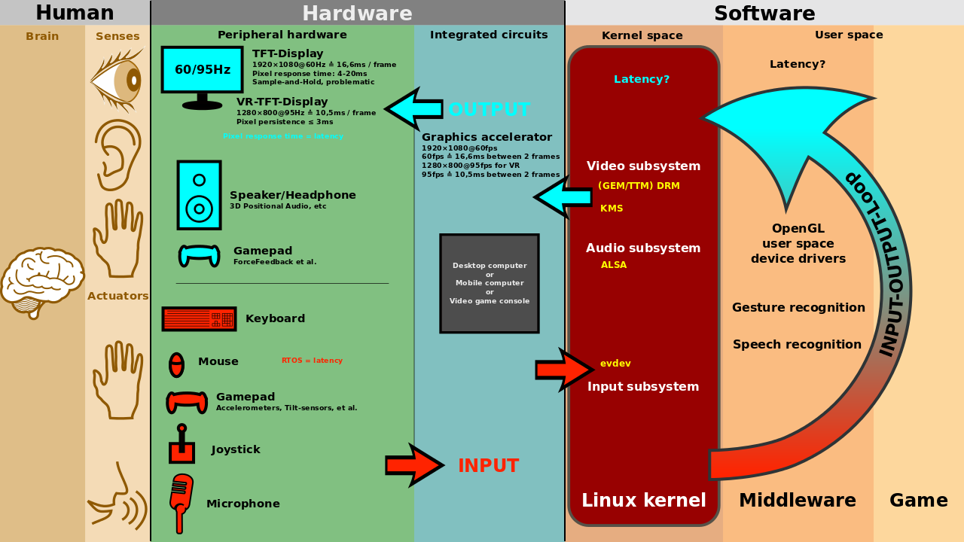
Interaktion mellem bruger, software og hardware
Bruger
Applikation
Windowsserver
Kerne
Hardware
GNU Free Documentation License, author: Shmuel Csaba Otto Traian, en.wikipedia.com, retrieved: 2018/1/10.

Slide 5
Design guidelines
Foretræk simple interfaces
Gå efter konsistens og med elementer, brugeren kender
Vælg en opsætning, som fremhæver de vigtigeste elementer
Brug farve og teksturer strategisk
Vær konservativ mht. font, størrelse og form
Gør brugeren opmærksom på, hvad der sker
Tænk på default værdier

Slide 6
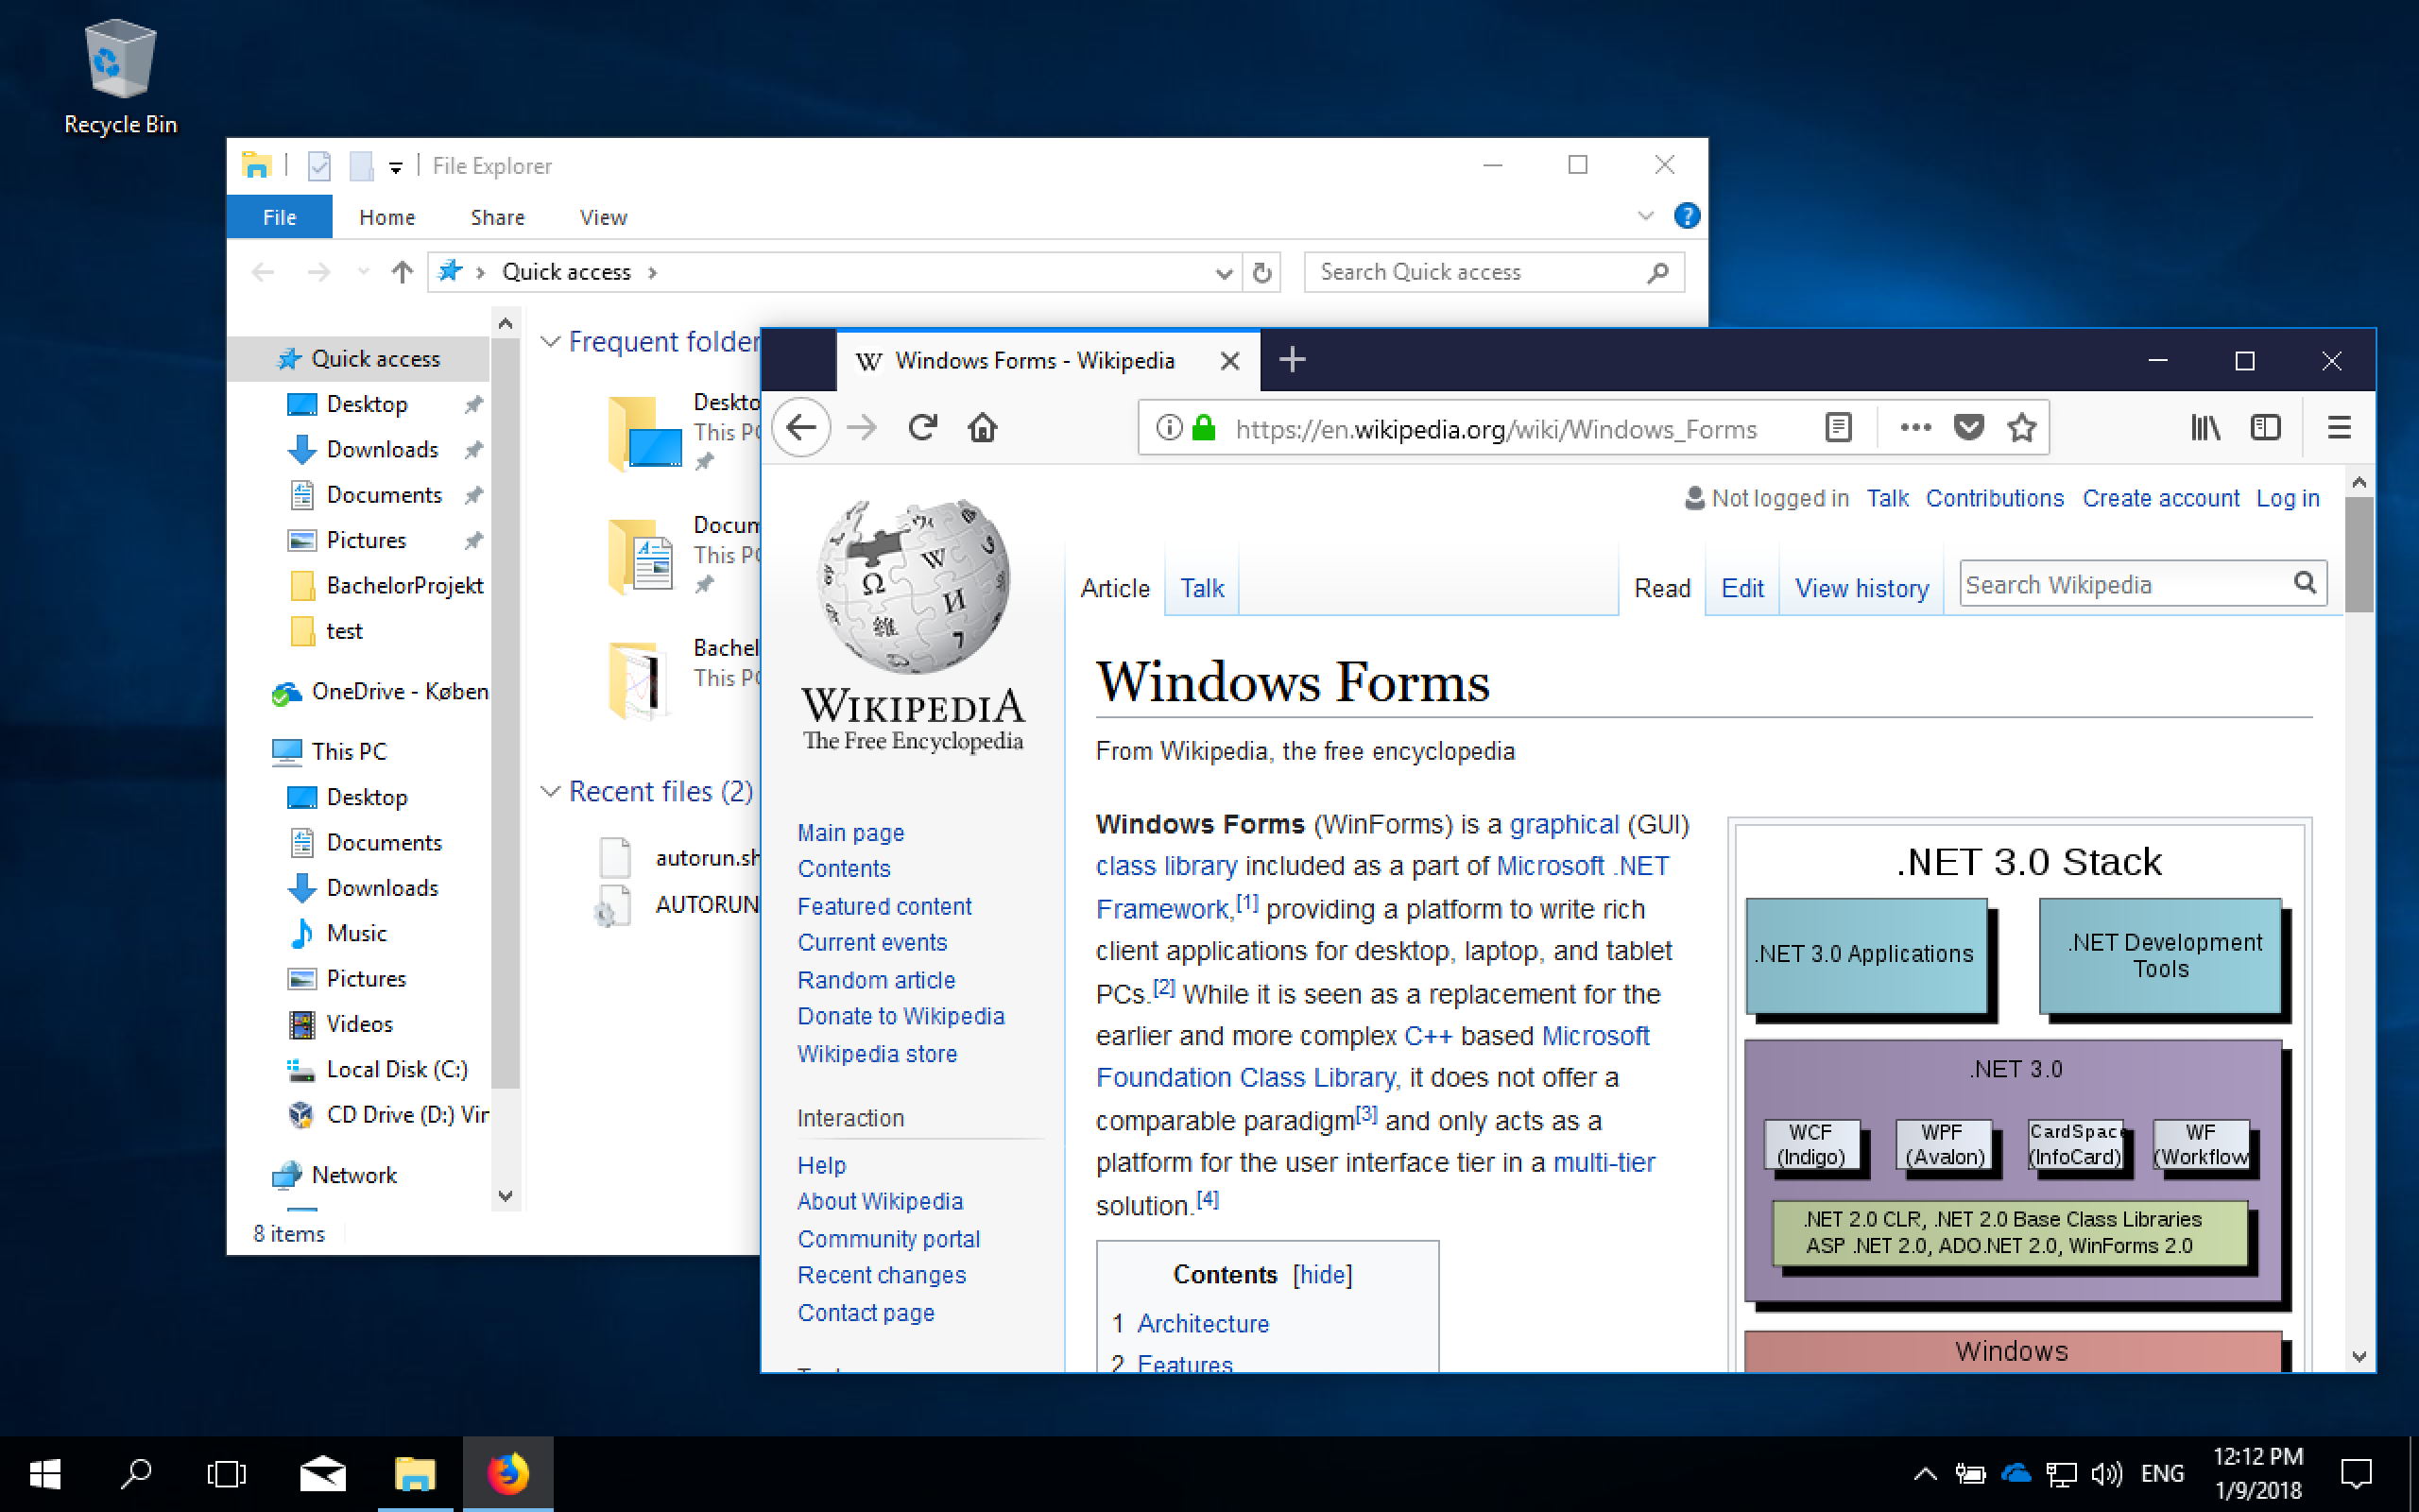
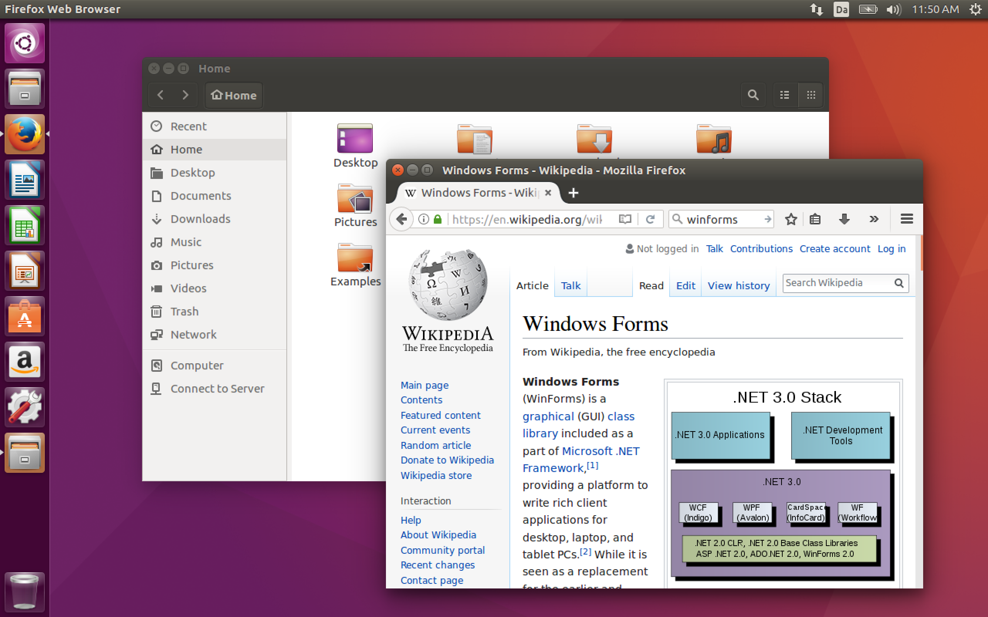
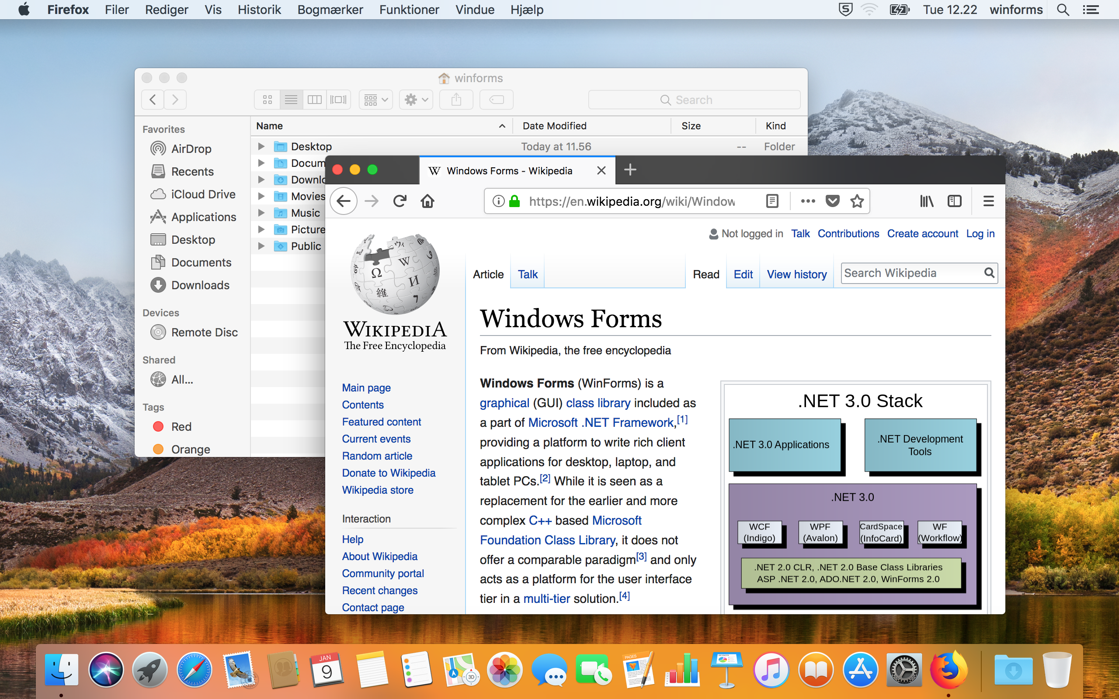
Grafiske brugergrænseflader
Windows 10
Ubuntu 16.04
MacOs 10.13

Slide 7
Windows and libraries for Mono
WinForms 2.0 (.Net, MS Windows, DirectX vs. GDI+, Windows Presention Foundation)
Gtk# (Gtk+, Linux/Gnome)
Cocoa (MacOS)

Slide 8
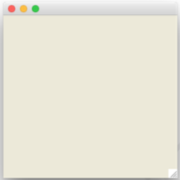
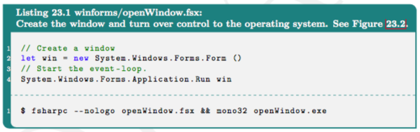
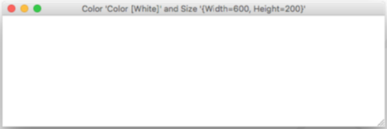
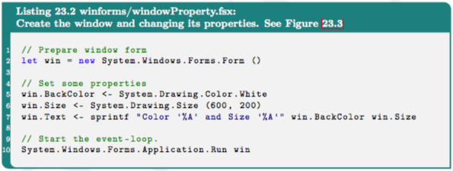
My first window

